Slide 1




A klímastratégiák elkészítésének indokoltsága éghajlatváltozással kapcsolatos problémák
KEHOP-1.2.0-15-2016-00001

Slide 2
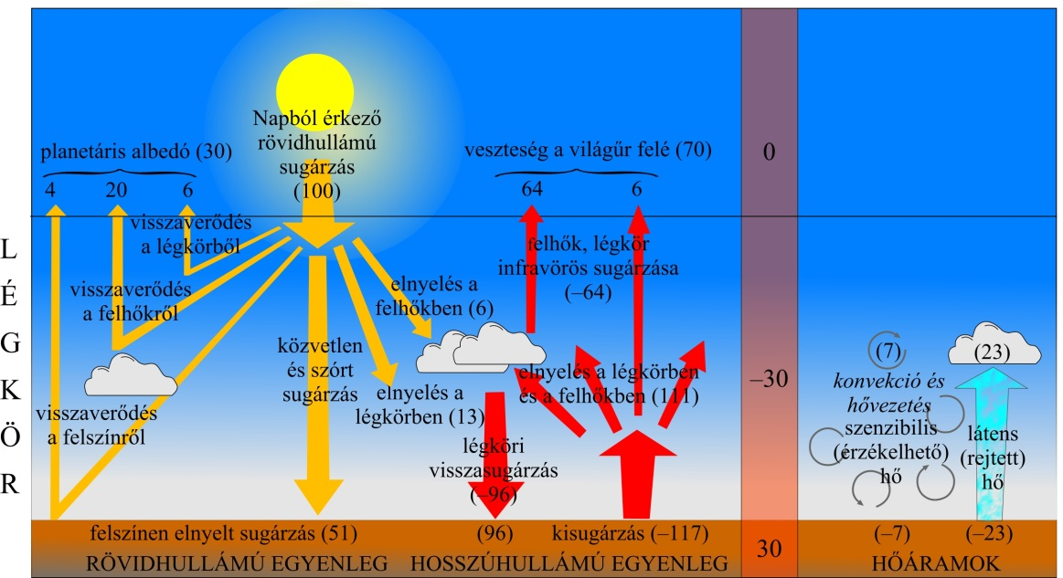
Az Éghajlatváltozás antropogén okai
Főbb antropogén okok
  Az üvegházhatás erősödése (CO₂ és egyéb üvegházhatású gázok kibocsátásának növekedése)
  A földfelszín megváltoztatása, területhasználat módosulásai, növényzetborítottság csökkenése
  Antropogén hőtermelés, hősziget jelenségek

Slide 3
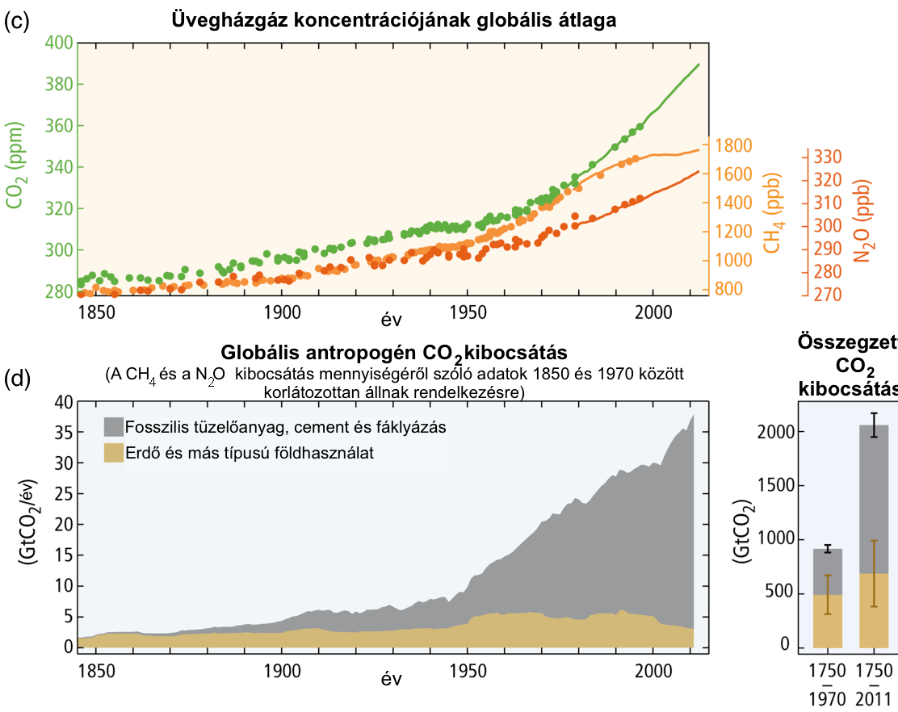
Az üvegházhatású gázok koncentrációja és az antropogén szén-dioxid kibocsátás
Forrás: IPCC Éghajlatváltozás 2014 Szintézis jelentés, Döntéshozói összefoglaló

Slide 4
A jelenlegi éghajlatváltozás egyedisége
A klíma folyamatosan változik, változott a Föld története során
DE! a jelenlegi változások kiterjedtsége, összetett hatásai és sebessége példa nélküli a vizsgált változások között
A klímaváltozás okai alatt a közbeszédben az emberi tényezőt értik leginkább. Célszerű ezzel foglalkozni, jobbára csak ezen emberi hatások mérséklésére szorítkozhatunk.

Slide 5
Éghajlatváltozás hatásai a különböző szférákban
Atmoszféra
A szélsőséges időjárási események gyakorisága nő (hőhullámok, csapadékhullámok, szárazság)
A szélsőséges időjárási események intenzitása nő
Eltolódások következhetnek be egyes klimatikus területek határain (mezoklimatikus változások), amelyek bizonyos térségekben már érezhetők (pl. sivatagosodás)
Hidroszféra
A tengervíz szintjének emelkedése: az utóbbi 100 év során 0,19 m, a változás gyorsul
A tengeráramlatok kitettsége, visszahatás az atmoszférára (változik a tengervíz sótartalma, hőmérséklete).
Krioszféra
A sarki jég olvadásának következményei, visszahatás a hidroszférára (transzgresszió, tengervíz sótartalma, hőmérséklete befolyásolhatja az tengervíz áramlásait)
A gleccserek visszahúzódása, hatása a bioszférára és az emberi civilizációra (a hegyvidéki gleccserjég szerepe nélkülözhetetlen a bioszféra és az emberiség vízellátásában)
Bioszféra
Az ökológiai rendszerekre gyakorolt hatás: jelentős kihalási hullám,
A víz körforgásának változásai, kiszámíthatatlanság a csapadékeloszlásban, aszályok, árvizek
A bioszféra légkört befolyásoló hatása gyengül (csökken a szén-dioxid elnyelésre legalkalmasabb növényzet, a természetes növénytakaró)

Slide 6
A hőmérséklet növekedése és a tengerszint változása
Forrás: IPCC Éghajlatváltozás 2014 Szintézis jelentés, Döntéshozói összefoglaló

Slide 7
Az éghajlat jövőbeli változásai – általános megállapítások
Az üvegházhatású gázok folytatódó kibocsátása további felmelegedést és az éghajlati rendszer valamennyi összetevőjében hosszú távú változásokat fog okozni, amely megnöveli a társadalmat és az ökoszisztémákat érintő súlyos, mindenre kiterjedő és visszafordíthatatlan hatások valószínűségét.
A felszín közeli hőmérséklet emelkedését valamennyi kibocsátási forgatókönyvvel készült modellkísérlet jelzi a XXI. század során. Nagyon valószínű, hogy a hőhullámok egyre gyakrabban és hosszan tartóan fognak előfordulni, és a nagy csapadékkal járó események egyre intenzívebbé és gyakoribbá válnak számos régióban.

Slide 8
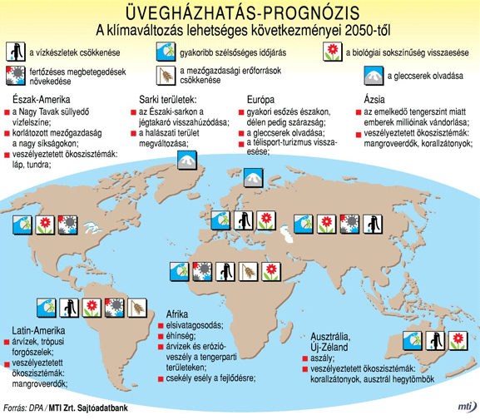
A klímaváltozás lehetséges következményei 2050 után

Slide 9
Főbb éghajlati trendek hazánkban
Az OMSZ és az ELTE négy különböző klímamodellt használ a magyarországi hőmérsékleti szélsőségek előrejelzésére a közeljövőre (2021–2050) és a távoli jövőre (2071–2100) vonatkozóan
A hőmérséklet további emelkedésére kell számítanunk, melynek mértéke 2021–2050-re minden évszakban szinte az ország egész területén eléri az 1 ºC-ot, az évszázad végére pedig a nyári hónapokban a 4 °C-ot is meghaladhatja.
A szélsőségek egyértelműen és szignifikánsan a melegedés irányába mozdulnak el: a fagyos napok száma csökkenni, a nyári napok és a hőhullámos napok előfordulása növekedni fog
A csapadék éves összegében nem számíthatunk nagy változásokra, az eddigi évszakos eloszlás viszont nagy valószínűséggel átrendeződik. A nyári csapadék a következő évtizedekben 5 %-ot, az évszázad végére pedig 20 %-ot elérő csökkenése bizonyosnak tűnik
A nagymennyiségű és intenzív csapadékos jelenségek várhatóan elsősorban ősszel lesznek gyakoribbak, a száraz időszakok hossza pedig nyáron fog leginkább növekedni.
A szélsőségek várható alakulása jellegzetes térbeli eloszlást mutat és elsősorban Magyarország középső, déli és keleti területeit érinti kedvezőtlenül

Slide 10
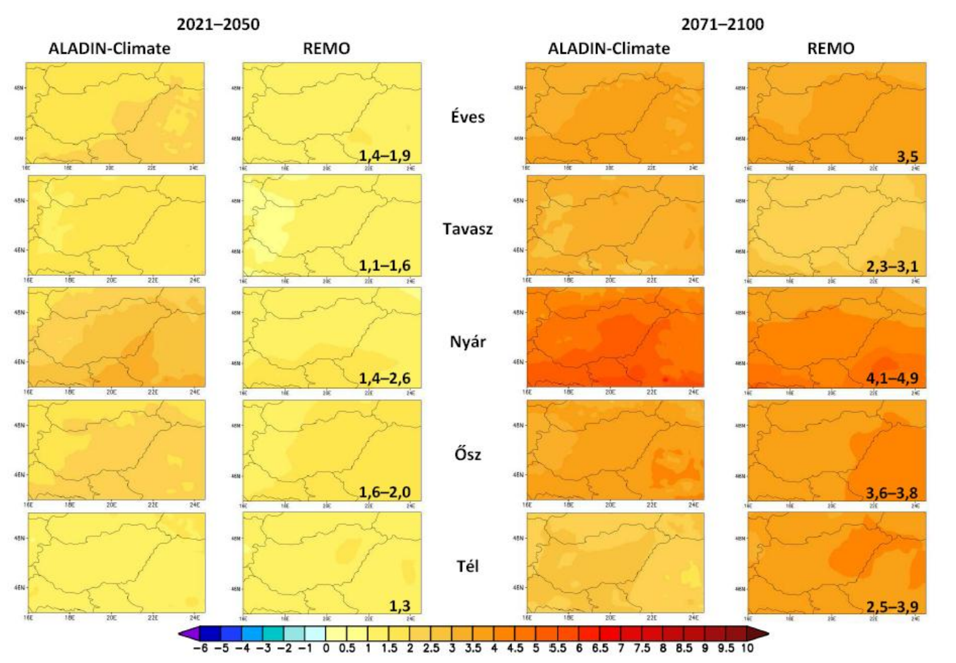
Éves és évszakos Várható átlaghőmérséklet-változás ºC)
Forrás: Országos Meteorológiai Szolgálat

Slide 11
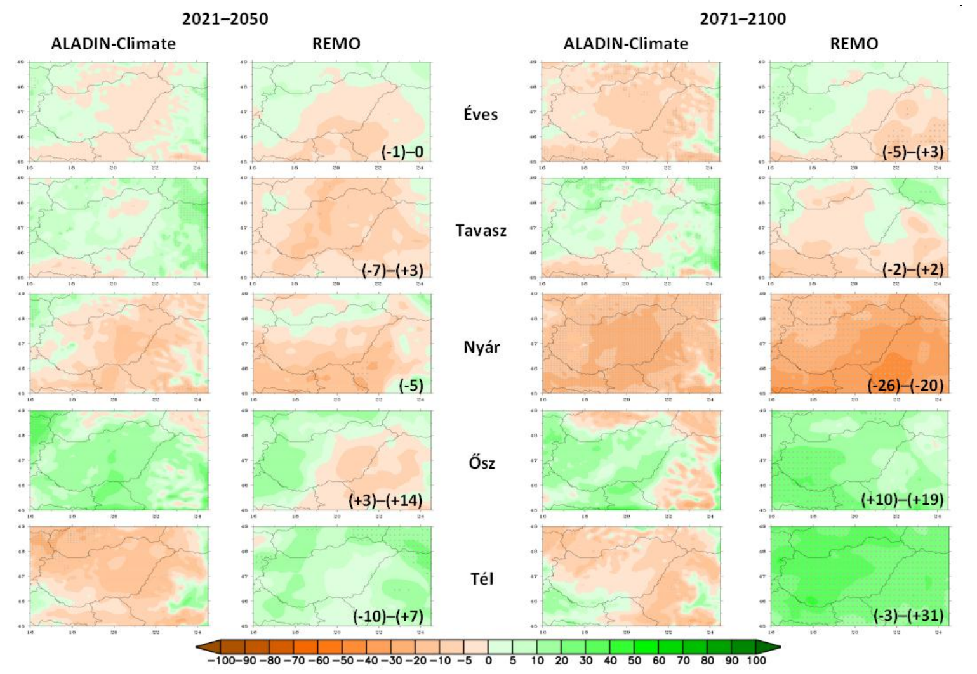
Várható Éves és évszakos átlagos csapadékösszeg-változás (%)
Forrás: Országos Meteorológiai Szolgálat

Slide 12
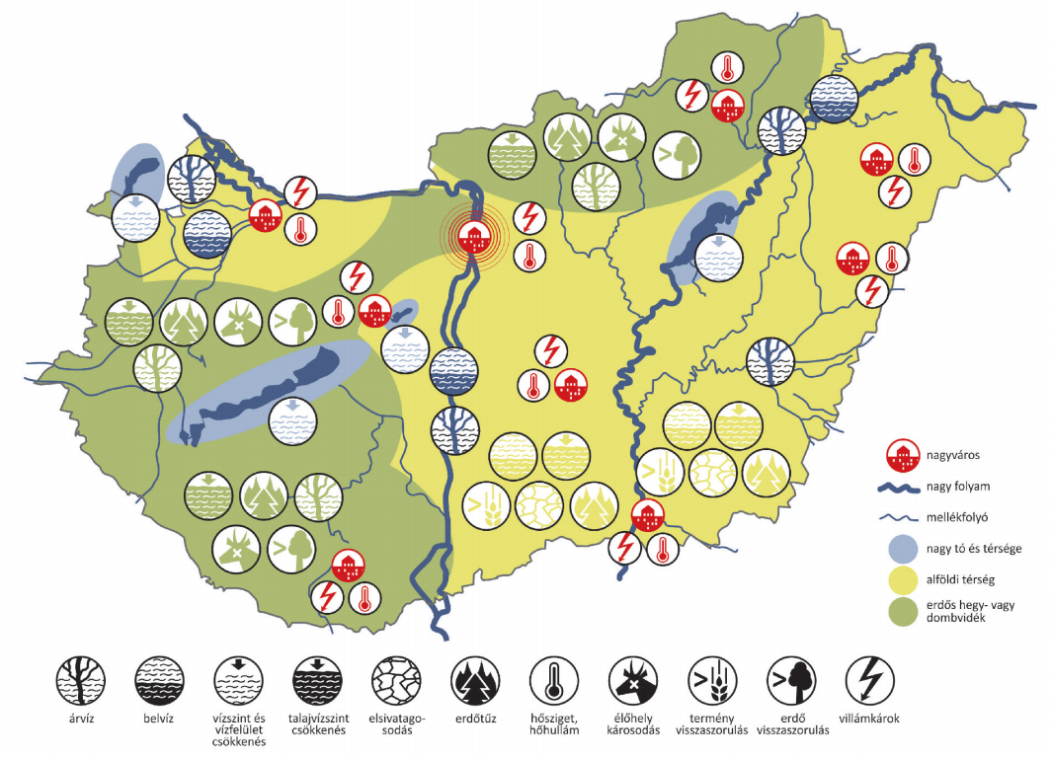
Az éghajlatváltozás Magyarország régióiban várható hatásai
Forrás: Sütő A. (szerk.): Éghajlatváltozás és alkalmazkodás - a Nemzeti Alkalmazkodási Térinformatikai Rendszer (NATéR) kialakítása. MFGI, Budapest, 2016

Slide 13

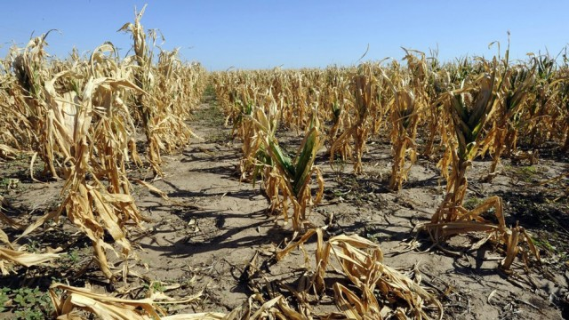
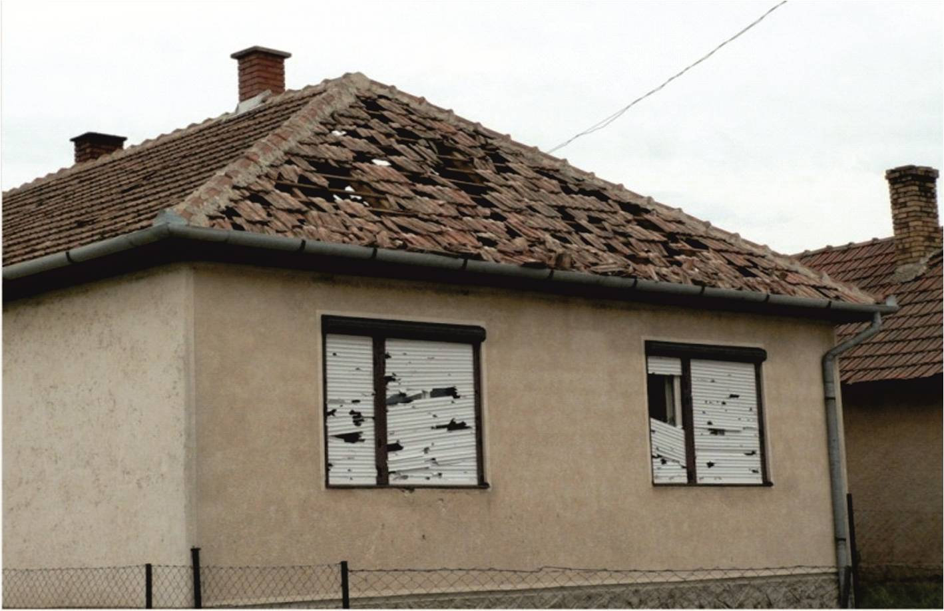
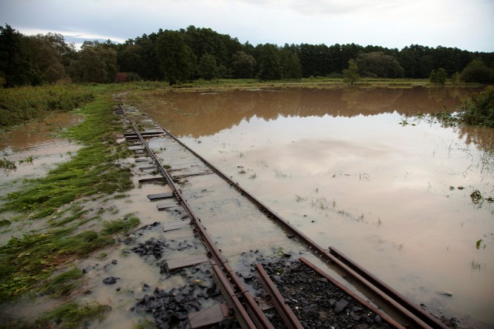
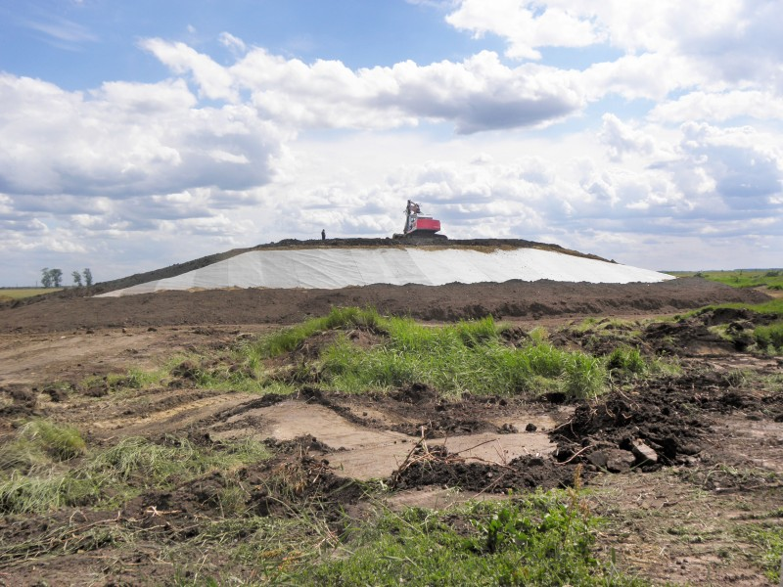
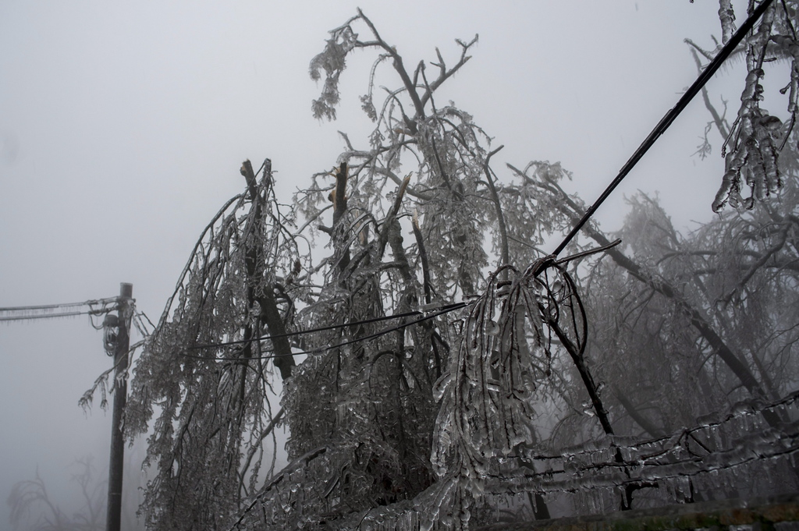
Az éghajlatváltozás fő hatásviselő ágazatai
Humánegészségügy
Mezőgazdaság
Épített környezet
Közlekedés
Hulladékgazdálkodás
Energetikai infrastruktúra

Slide 14
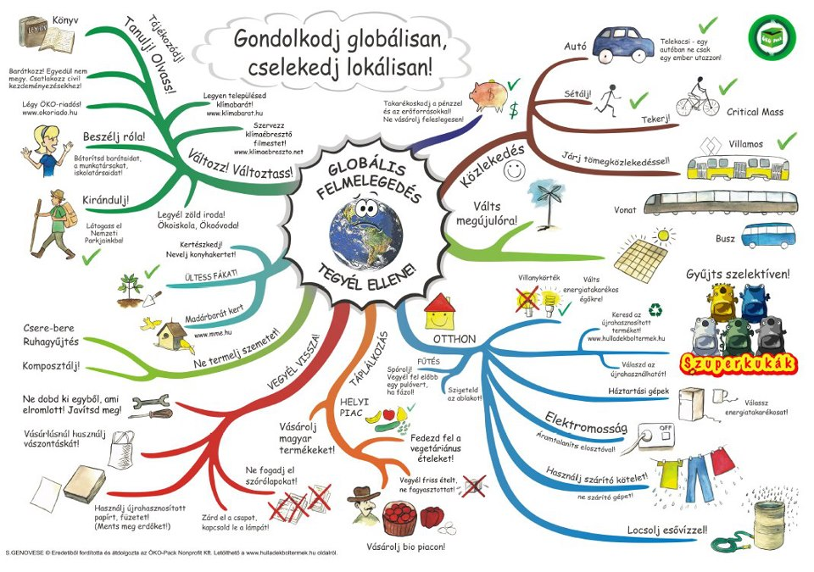
A Klímaváltozásra adható válaszok összetettek

Slide 15
A klímaváltozásra adható válaszok fő irányai
A VÁLASZOK FŐ IRÁNYAI – EGYMÁST NEM KIZÁRÓ, HANEM KIEGÉSZÍTŐ TEVÉKENYSÉGEK!
MITIGÁCIÓ
Az üvegházhatást okozó gázok (ÜHG)
kibocsátásának csökkentése
ADAPTÁCIÓ
A klímaváltozás hatásaihoz való alkalmazkodás különböző lehetőségei
SZEMLÉLET-FORMÁLÁS
A klímaváltozáshoz való viszonyulás terén és a cselekvési szintekre vonatkozóan egyaránt

Slide 16
Az alkalmazkodóképesség fogalma
Egy rendszer lehetősége, képessége és hajlandósága arra, hogy
a klímaváltozásra felkészüljön,
a potenciális károkat mérsékelje,
a következményekkel megbirkózzon,
az adódó lehetőségeket kihasználja.
A fogalom magába foglalja
- az infrastrukturális védelmi rendszereket,
- a várható éghajlatváltozásról, annak lehetséges veszélyeiről és azok valószínűségéről szóló információt
- ezen információ felhasználására való hajlandóságot.

Slide 17
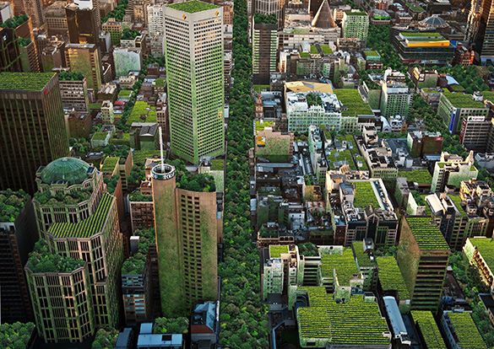
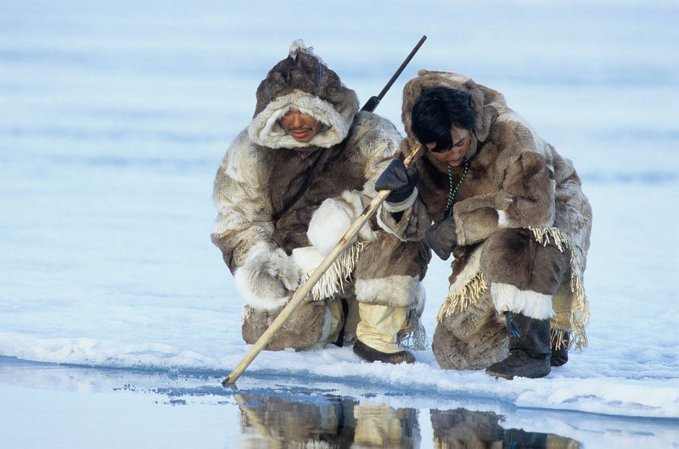
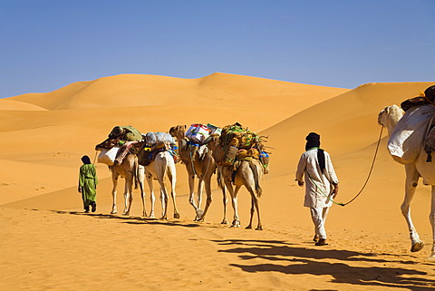

Az alkalmazkodás területei
        Információ
        Hajlandóság cselekedni
        Intézményi rendszer
        Szabályozás, fejlesztési tervek
        Technikai/műszaki megoldások

Slide 18
A Sérülékenység összetevői és a sérülékenység szempontjából Vizsgálandó rendszerek
Egy rendszer akkor sérülékeny, ha a klímaváltozás hatásai nagy eséllyel okoznak benne jelentős károkat. Ez a következő esetekben állhat elő: ha a rendszernek
nagy az érzékenysége,
és/vagy
nagy a kitettsége,
és/vagy
nincs megfelelően felkészülve a hatások kivédésére, kezelésére, azaz alacsony a rendszer alkalmazkodó képessége.
Vagyis a sérülékenység egyaránt függ a rendszer klímaváltozással szembeni kitettségétől, érzékenységétől és alkalmazkodóképességétől (adaptív kapacitástól).
Sérülékenység szempontjából vizsgálandó rendszerek
  Szennyvízelvezetés
  Csapadékvíz-elvezetés
  Gázszolgáltatás
  Villamosenergia-ellátás
  Infokommunikáció
  Hulladékgazdálkodás
  Kulturális örökség
  Egészségügy
  Élelmiszerellátás
  Ivóvízellátás
  Épületek, építési területek
  Zöld területek, kék felületek
  Biodiverzitás
  Közlekedés
  Turizmus
  Oktatás
  Helyi gazdaság
  Egyéb

Slide 19
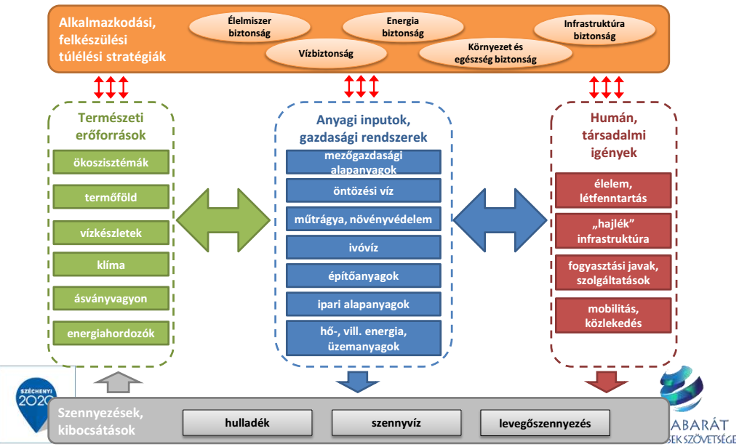
A klímaváltozás összefüggései a társadalmi-gazdasági-környezeti rendszerekkel

Slide 20
A megyei klímastratégia szerepe, jelentősége
A megyei önkormányzat az egyik fő felelős a fejlesztéspolitikáért, ezért kulcsszerepe lehet minden új fejlesztési terület definiálásában
Az állami és megyei önkormányzati kompetenciák átrendeződésével a klímapolitika jó lehetőség arra, hogy a megyei kompetencia egyik fő területe és a megye fejlesztésének egyik fő motorja legyen
A sikeres klímapolitika hozzásegítheti az adott megyéket gazdasági versenyképességük, társadalmi és gazdasági innovációs hajlandóságuk, valamint hazai és nemzetközi kapcsolatrendszerük számottevő fejlesztéséhez
A megyei önkormányzat koordinálhatja a területén található települések klímavédelmi tevékenységét, a települések között közvetítő funkciót láthat el, kulcsszerepet tölthet be a disszeminációban és a jó gyakorlatok terjesztésében.

Slide 21
A klímastratégiák sajátosságai
Bizonytalan körülmények közti döntéshozatal
Hibás alkalmazkodás kockázata
Adaptációkorlátozó döntés
Túlzott adaptáció, elégtelen adaptáció
Nem csak egy területet érint, az adaptációs tevékenységet minden területbe integrálni kell (mainstreaming)

Slide 22
A rugalmas irányítás alapfeltevései
Az idő előrehaladtával a bizonytalanság csökken
  jobb adatok és modellezés
  a jövő egyre kevésbé van távol
Az adaptációs intézkedések időzítése nagyon fontos
  egyes intézkedések elhalasztása későbbre,
  amikor a bizonytalanság mértéke kisebb
  olyan intézkedéseket kell időben előrehozni, amelyek nettó haszonnal járnak (alacsony költség és/vagy magas haszon)
Folyamatos tanulás
  az éghajlatváltozás mértékéről
  az éghajlati rendszer működéséről
  az éghajlatváltozás hatásairól
Folyamatos monitorozás az éghajlatváltozásra adott válaszokról és azok hatásosságáról
Rugalmas és reziliens megoldások preferálása

Slide 23
A bizonytalanság kezelése – mit tegyünk?
“Megbánás nélküli”, kockázatmentes megoldások („No regrets”)
  Éghajlatváltozástól függetlenül is hasznos
“Alacsony kockázatú” megoldások („Low regrets”)
  Alacsony befektetés, nagy relatív haszon éghajlati változások esetén
Járulékos haszonnal bíró intézkedések („Win-win” vagy „Co-benefit”)
  Az éghajlatváltozás hatásainak mérséklése közben egyéb – gazdasági, társadalmi, környezeti – előnyökkel jár
Rugalmas irányítás/tervezés (flexible management/planning)
  „adaptációs útvonalak” (adaptation pathways): a tervek megváltoztatásának lehetősége az idővel felszínre kerülő új információk alapján, elkerülendő a kényszerpályákat
Reziliens megoldások
  Több éghajlatváltozási szcenárió esetében is megfelelő megoldást jelentenek
Puha intézkedések
  Nem-infrastrukturális megoldások, amelyek nem igényelnek fizikai beruházást

Slide 24
A bizonytalanság kezelése – mit ne tegyünk?
Az egyes éghajlati modellek előrejelzéseiből kapott adatokat nem lehet úgy felhasználni, mintha az a legvalószínűbb szcenáriót tükrözné
Nem lehet egyetlen modell eredményeire alapozni döntéseket
Nem lehet a jelenlegi tudást abszolútnak venni
Az alkalmazkodást nem tanácsos nagy és költséges beruházásokkal kezdeni

Slide 25
KÖSZÖNÖM
A FIGYELMET!

